Slide 1
TITOLAZIONE ACIDO-BASE
02.03.21
Si vuol determinare la concentrazione di una BASE adoperando un ACIDO come titolante standard o viceversa.
Al punto equivalente per definizione
n° eq. acido = n° eq. base
se acido e base sono monoprotici allora
n° mol acido = n° mol base
es. HCl + NaOH

Slide 2
Un acido o una base possono essere elettroliti forti o deboli
ELETTROLITI FORTI: sostanze che in soluzione acquosa si dissociano completamente in ioni.
Acidi forti: HClO₄, HBr, HI, HNO₃, HCl, H₂SO₄
Basi forti: NaOH, KOH, LiOH, RbOH, CsOH, Ca(OH)₂, Ba(OH)₂, Sr(OH)₂
tutte sostanze pericolose, tossiche e corrosive
Ad es. in soluz. acquosa non esiste la molecola di HCl perché è elett. forte che si dissocia completamente in ioni H⁺ e Cl⁻
HCl H⁺ + Cl⁻

Slide 3
In genere tutti i sali sono elettroliti forti
CaCO₃, NaCl, CH₃COONa, NH₄Cl

Slide 4
ELETTROLITI DEBOLI: sostanze che in soluzione acquosa si dissociano parzialmente in ioni

Slide 5
Esempi di acidi deboli: Ka
piruvico C₂H₃OCOOH 2.8 × 10⁻³
formico HCOOH 1.8 × 10⁻⁴
acetico CH₃COOH 1.8 × 10⁻⁵
benzoico C₆H₅COOH 6.3 × 10⁻⁵
Esempi di basi deboli: Ka
ammoniaca NH₃ 5.7 × 10⁻¹⁰
metilammina CH₃NH₂ 2.3 × 10⁻¹¹
dimetilammina (CH₃C)₂NH 1.7 × 10⁻¹¹

Slide 6
Es. CH₃COOH è un acido moderatamente debole:
significa che in una sua soluzione ci sono sia ioni CH₃COO⁻ e H⁺ che molecole di CH₃COOH indissociate.
CH₃COOH + H₂O H₃O⁺ + CH₃COO⁻

Slide 7
Riassunto sul pH
La definizione di pH è pH = -log [H₃O⁺]
[H₃O⁺] = 10^{-pH}
Il pH è un modo per esprimere la concentrazione degli ioni H₃O⁺ con una scala più compatta.
Ad esempio
invece di dire che la variazione di [H₃O⁺] = 10.000 volte
si dice che la variazione di pH = 4 unità

Slide 8
Si ricordi anche che
pK = -log K
K = 10^{-pk}

Slide 9
Per capire e visualizzare meglio il concetto di titolazione acido-base conviene introdurre le
CURVE DI TITOLAZIONE ACIDO-BASE
Sono diagrammi cartesiani di pH (asse y) in funzione del volume di titolante aggiunto (asse x).
Si posso facilmente ottenere facendo una titolazione e misurando contemporaneamente il pH con un pH-metro (strumento con sensibilità di 0.02 unità di pH e il cui funzionamento verrà spiegato in seguito)
Seguono alcuni esempi

Slide 10
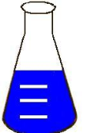
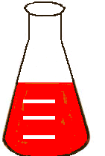
Titolazione di base forte con acido forte
Titolazione di acido forte con base forte
NaOH + HCl
HCl + NaOH
14
14
pH
HCl
pH
NaOH
12
12
10
10
8
8
6
NaOH
6
4
4
HCl
2
2
0
0
10
20
30
40
50
10
20
30
40
50
volume HCl (cm³)
volume NaOH (cm³)

Slide 11
Es.: TITOLAZIONE DI ACIDO forte CON BASE forte
HCl + NaOH ---> NaCl + H₂O
equival.iniz. Co 0 0 0
aggiunta (in difetto) x
all’equilibrio Co-x 0 x x
NaOH (x)
al punto equiv. 0 0 Co
Si raggiunge il punto equivalente quando gli equivalenti aggiunti x = Co
HCl (C₀)

Slide 12
In prossimità del punto equivalente si osserva una grande variazione di concentrazione della specie che si sta titolando.
Nel caso di titolazioni acido-base si osserva una grande variazione della [H₃O⁺] e quindi del pH della soluzione.
NaOH + HCl
14
pH
HCl
Il punto equivalente corrisponde al flesso della curva di titolazione
12
10
8
6
NaOH
4
2
0
10
20
30
40
50
volume HCl (cm³)

Slide 13
In questo esempio i dati in tabella sono relativi alla variazione del pH di una soluzione di 25.00 mL di HCl 0.100 M quando vengono titolati con una soluzione di NaOH 0.100 M. Il punto equivalente è raggiunto quando vengono aggiunti 25.00 mL di soluzione di NaOH.
mL di NaOH | pH
0.000 | 1.00
24.90 | 3.70
24.99 | 4.70
25.00 | 7.00
25.01 | 9.30
25.10 | 10.30
50.00 | 12.52
NaOH
14
pH
12
10
8
per ΔV 0.02 mL
meno di 1 goccia
ΔpH di 4.60
6
4
HCl
2
0
10
20
30
40
50
Δ[H₃O⁺] = 40000
volume NaOH (cm³)

Slide 14
Come sfruttare tale proprietà per capire quando si è raggiunto il punto equivalente ?
Per stimare il punto di titolazione, al quale avviene una forte variazione del valore di pH, si possono adoperare
1) gli indicatori acido-base o
2) il pH-metro.

Slide 15
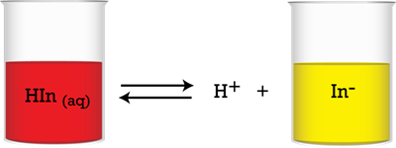
INDICATORI ACIDO-BASE sono acidi o basi deboli organici, di struttura più o meno complessa, che hanno la proprietà di
avere colori diversi per la forma indissociata (Hin) (acida) e per quella dissociata (in⁻) (basica) che sono tra loro all'equilibrio.
Ne esistono a centinaia sia naturali che sintetici

Slide 16
Si consideri l'equilibrio di dissociazione di un indicatore che sia un acido debole: ad esempio
sia rosso in forma indissociata Hin
sia blu in forma dissociata in-
Hin + H₂O H₃O⁺ + in⁻
da che cosa dipende il rapporto cioè il colore della
soluzione?

Slide 17
MA ATTENZIONE !!!
Le K di equilibrio sono indipendenti da qualunque parametro sperimentale (come concentrazione, pressione, volume, pH, presenza di catalizzatore,...) !!!
Dipendono solo da
1) la natura del composto;
2) la temperatura.

Slide 18
Una volta che si sono prefissati:
1) l’indicatore (quindi fissata la natura del composto)
2) la temperatura a cui si lavora
la K_{in} non varia
ergo
il rapporto, cioè il colore dipende solo dalla [H₃O⁺], cioè dal pH della soluzione.

Slide 19
In una soluzione c’e’ un unico valore di pH che è dato dalla somma di tanti contributi!!!
[H₃O⁺]_{totale} è data dalla somma di vari contributi
[H₃O⁺]_{totale} = [H₃O⁺]_{autoprot.H2O} + [H₃O⁺]_{indic.} + [H₃O⁺]_{acido o base presenti}
Ad ogni valore di pH in soluzione sono presenti entrambe le specie Hin e in-
Modificando pH si modifica il rapporto [in-] / [Hin] e quindi il colore della soluzione

Slide 20
LA VARIAZIONE DI COLORE DELL'INDICATORE È DETTA VIRAGGIO.
Se in una soluzione sono presenti 2 specie con colori diversi, l'occhio umano riesce a percepire con chiarezza uno solo dei due colori quando una delle due specie è almeno 10 volte più concentrata dell'altra.
Nei casi intermedi, il colore percepito è una mescolanza dei colori delle due specie

Slide 21
A quale pH un indicatore vira?
Dipende sia dalla natura dell’indicatore (cioè dal suo K_{in}) che dal pH della soluzione in cui viene aggiunto !!!
Esempio 1: Scelto un indicatore con pK_{in} = 4.0 ---> K_{in} = 10⁻⁴ valutare il rapporto al variare del pH
pH
[H₃O⁺]
[in⁻]/ [Hin]
1
1 × 10⁻¹
0.001
[H₃O⁺] = 10^{-pH}
2
1 × 10⁻²
0.01
K_{in} = 10^{-pKin}
3
1 × 10⁻³
0.1
4
1 × 10⁻⁴
1
5
1 × 10⁻⁵
10
6
1 × 10⁻⁶
100
7
1 × 10⁻⁷
1000
8
1 × 10⁻⁸
10000

Slide 22
Esempio 2: Stesso pH si cambia l’indicatore.
4 becher contengono la stessa soluzione a pH = 5.0. A ciascun becher sono aggiunte alcune gocce di un diverso indicatore. Sapendo che i pK_{in} sono rispettivamente 3.0, 4.0, 5.0 e 7.0, determinare nei vari casi il rapporto
pK_{in} | 3.0 | 4.0 | 5.0 | 7.0
 | 100 | 10 | 1 | 0.01

Slide 23
Dagli esempi si evince che l’intervallo di pH al quale avviene il viraggio dipende dalla natura dell’indicatore, cioè dal suo pK_{in}.
Nell’esempio precedente, infatti, a parità di pH:
- nei primi due indicatori prevale la forma dissociata in⁻
- nel terzo le due forme hanno la stessa concentrazione
- nel quarto prevale la forma indissociata Hin

Slide 24
Un indicatore assume nettamente il colore
della forma acida se
della forma basica se

Slide 25
la soluzione ha il colore della forma basica dissociata in⁻ e
se
la soluzione ha il colore della forma acida indissociata Hin e
se

Slide 26
Ricordando che pH = -log[H₃O⁺]:
a pH = +1-log K_{in} la soluzione ha il colore della forma basica
a pH = -1-log K_{in} " " " " acida
Il viraggio dell' indicatore avviene pertanto in un intervallo di
pH = pK_{in} ±1
In termini di pH
il viraggio avviene gradualmente al variare del pH e si completa in circa 2 unità di tale variazione.
L’intervallo al quale avviene il viraggio dipende sia dal pH che dalla natura dell’indicatore cioè del suo pK_{in}.

Slide 27
L’indicatore deve essere scelto a seconda del valore di pH al quale si osserva il punto equivalente.
Bisogna che la variazione di pH nell’intorno del punto equivalente
faccia virare l’indicatore

Slide 28
CONCLUSIONE SUGLI INDICATORI
In vicinanza del punto equivalente si osserva una grande variazione di pH e tale variazione fa virare l’indicatore.
Quando l’indicatore vira vuol dire che la titolazione è avvenuta.
È necessario individuare con la maggior accuratezza e precisione possibili il volume al quale si osserva il viraggio.
Ogni indicatore vira in un intervallo di circa 2 unità: dal suo pK + 1 al suo pK - 1
e non ad un pH ben preciso.

Slide 29
TABELLA CON ALCUNI INDICATORI
NOME COMUNE | int. viraggio pH | colore nella forma acida basica
Violetto di metile | 0.5 1.5 | giallo blu
Metilarancio | 3.1 4.4 | arancione giallo
Verde di bromocresolo | 3.8 5.4 | giallo/verde blu
Rosso di metile | 4.2 6.3 | rosso giallo
Tornasole | 5.0 8.0 | rosso blu
Blu di bromotimolo | 6.0 7.6 | giallo blu
Fenolftaleina | 8.0 9.6 | incolore rosa intenso
Giallo di alizarina | 10.1 12.0 | giallo rosso
Ci sono leggere discordanze nei valori

Slide 30
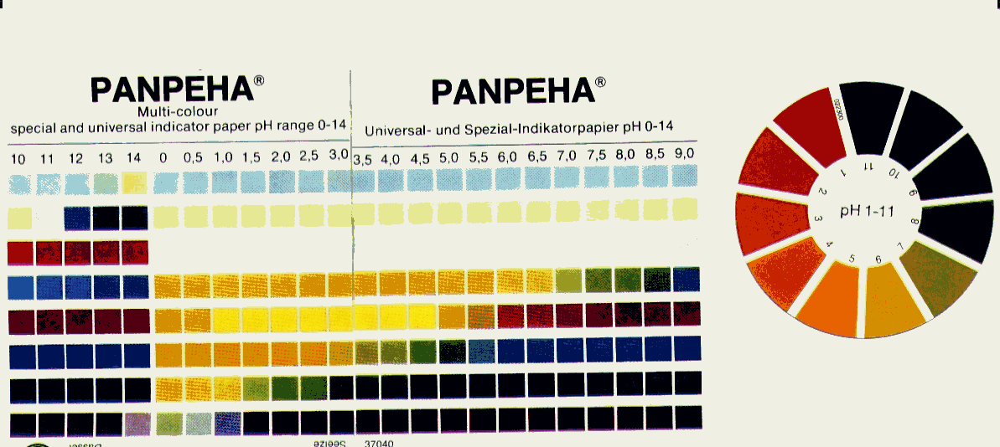
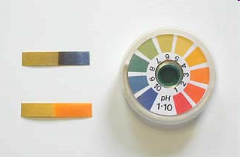
cartine imbevute di indicatore universale
Molto pratico
scarsa sensibilità: 0.5 - 1 unità di pH

Slide 31
Per una titolazione acido forte - base forte conc.tra 0.1 o 0.05 M, la variazione di pH nell'intorno del punto di equivalenza è molto grande e si possono usare tutti quegli indicatori con intervallo di viraggio compreso tra 5 e 9.

Slide 32
SCELTA DELL’INDICATORE
Acido forte 0.1 M
14
Acido debole 0.1 M
pH
12
10
Fenolftaleina: viraggio pH tra 8.0 - 9.6
8
Blu bromotimolo: viraggio pH tra 6.0 – 7.6
6
4
Metilarancio: viraggio pH tra 3.1 – 4.4
2
0
10
20
30
40
50
volume del titolante (cm³)
Si puo' scegliere l'indicatore a caso?

Slide 33
Non si puo’ scegliere l’indicatore a caso,
bisogna che il suo intervallo di viraggio cada all’interno della variazione di pH in vicinanza del punto equivalente.
Ad es. dal caso precedente si osserva che non si può scegliere il metilarancio per titolare un acido debole
14
Il metilarancio vira di colore prima che sia raggiunto il punto equivalente e quindi si commette un errore per difetto
pH
12
10
8
acido debole
6
4
2
0
10
20
30
40
50
volume del titolante (cm³)

Slide 34
Come varia la forma delle curve di titolazione con la concentrazione e/o con la forza di un acido o di una base?

Slide 35
Titolazione di base forte con acido forte
Titolazione di acido forte con base forte
NaOH + HCl
HCl + NaOH
14
14
NaOH
pH
HCl
pH
12
12
10
10
8
8
7
7
6
NaOH
6
4
4
HCl
2
2
0
0
10
20
30
40
50
10
20
30
40
50
volume HCl (cm³)
volume NaOH (cm³)

Slide 36
Acido e base entrambi forti: effetto della concentrazione
Acido e base 0.1 M
14
pH
12
10
Acido e base 0.001 M
7
8
6
4
2
0
10
20
30
40
50
volume della base (cm³)
Al diminuire della concentrazione diminuisce la variazione di pH in prossimità del punto equivalente che è però sempre a pH = 7.00

Slide 37
Confronto di curve di titolazione di acido forte e debole entrambi titolati con base forte
14
pH
12
>7
10
8
7
6
Acido debole 0.1 M
4
Acido forte 0.1 M
2
0
10
20
30
40
50
volume NaOH (cm³)

Slide 38
Si può sapere se un acido o una base è forte o debole dalla sola misura del pH?
NO !!!
Infatti una soluzione di un acido debole ma molto concentrato può avere pH < di quella di un acido forte ma molto diluito.
Es. Soluzione CH₃COOH (acido debole) concentraz. 1 M
ha pH = 2.4
Soluzione HCl (acido forte) concentraz. 1.0 ×10⁻⁵ M
ha pH = 5.0

Slide 39
Si deve titolare e osservare la forma delle curve di titolazione:
14
Acido forte 0.1 M
pH
12
Acido debole 0.1 M
>7
10
7
8
6
4
2
0
10
20
30
40
50
volume NaOH (cm³)
1 – forma iniziale
2 – pH di titolazione
3 – variazione del pH in prossimità del punto di titolazione

Slide 40
Confronto di curve di titolazione di base forte e debole entrambi titolati con acido forte
14
pH
12
Base forte 0.1 M
10
Base debole 0.1 M
7
8
6
<7
4
2
0
10
20
30
40
50
volume acido (cm³)

Slide 41
Titolazione di acido biprotico H₂A con base forte
14
pH
12
10
8
6
4
2
0
10
V₀
20
30
V₁
40
50
volume (cm³)

Slide 42
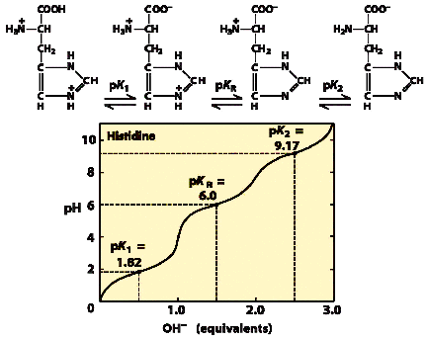
Curva di titolazione per un amminoacido: istidina
Verrà trattata nei corsi successivi

Slide 43
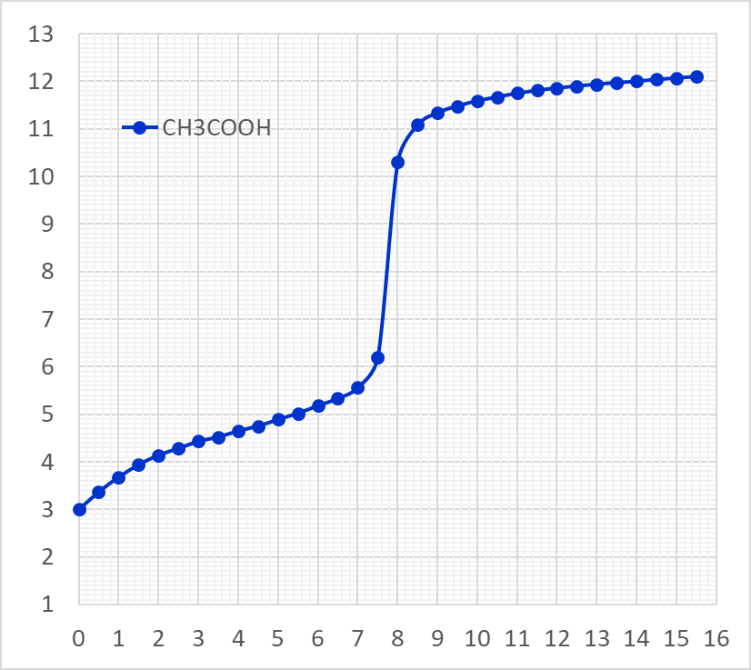
Determinazione grafica del punto finale di titolazione
Metodo delle tangenti parallele
Permette la determinazione della concentrazione
pH
O
M
2 cm = 1 pH
pH
V₀
2
V₀
mL NaOH
1 cm = 1 mL
Al volume di NaOH aggiunto V₀ le mol di NaOH = mol acido dunque corrisponde al punto equivalete

Slide 44
Nel solo caso della titolazione di un acido debole, cioè di CH₃COOH ma non per HCl, cosa rappresenta il valore di V₀ / 2 e il pH che si legge in corrispondenza ad esso?

Slide 45
Calcolo del pKa di un acido debole
HA + OH⁻ A⁻ + H₂O
pH
iniz. C₀
agg. x
equil. C₀-x x
x = C₀
HA H⁺ + A⁻
pKa
V₀
2
V₀
mL NaOH
se C₀-x = x, ovvero se x = C₀/2 cioè al V₀/2
[HA] = [A⁻] log 1 = 0
pH = pKa

Slide 46
Il pH al punto di semi-titolazione di un acido debole corrisponde al sua pKa.
Concludendo, dalla curva di titolazione di un acido debole con una base forte è quindi possibile calcolare la costante di equilibrio Ka per la dissociazione dell'acido debole dato che al punto di semi-titolazione pH = pKa e Ka = 10^{-pKa}
Es. al punto di semi-titolazione di CH₃COOH il pH = 4.74. Qual è la Ka di dissociazione per CH₃COOH?
Ka = 10^{-4.74} = 1.8×10⁻⁵

Slide 47
Attenzione: non è possibile determinare la Ka di dissociazione per un acido forte, come ad es, HCl con questa tecnica.

Slide 48
Problema relativo all’esperienza 4
calcolo della purezza di NaOH
NaOH è una sostanza molto igroscopica. Quando si vuole sapere quale % del peso di un campione di NaOH sia rappresentato dalla sostanza pura e quale da H₂O è necessario effettuare la titolazione di una sua soluzione.
Esempio
5 pastiglie di NaOH bagnato, che pesano 0.6893 g, vengono poste in un matraccio tarato con V = 100.0 mL. Le pastiglie si sciolgono completamente e il matraccio viene riempito d’acqua fino alla tacca di riferimento.

Slide 49
Determinare:
1) La M e N della soluzione di NaOH.
2) Quanti g di NaOH puro sono stati messi nel matraccio tarato.
3) La % di acqua presente nel NaOH.
E' necessario titolare la soluzione con uno standard primario
Si supponga che 8.3 mL della soluzione appena preparata vengono titolati da 0.2171 g dello standard primario ftalato acido di K.
me ftalato acido di K = 204.233; me NaOH = 40.00

Slide 50
1) Al punto equivalente: n° eq A = n° eq B
g/mm
N_{B} x V_{B} (L)
0.2171 / 204.233 = N_{B} x 8.3 x 10⁻³ L
N_{B} = 1.063 x 10⁻³/ 8.3 x 10⁻³ = 0.13
M = N

Slide 51
Quindi in 1 L di soluzione sono presenti 0.13 moli di NaOH puro, pari a 0.13 X 40.00 = 5.2 g
Pertanto in 100 mL di soluzione sono presenti 0.52 g di NaOH puro.
Le pastiglie di NaOH umido pesano 0.6893 g:
H₂O presente = 0.6893 - 0.52 = 0.17 g
% H₂O = 0.17 / 0.6893 x 100 = 24 %

Slide 52
Esempio
6.9 ml della soluzione di NaOH precedente titolano 10.0 mL di una soluzione di HCl.
Determinare la concentrazione di HCl.
Al punto equivalente: n° eq A = n° eq B
N_{A} x V_{A} = N_{B} x V_{B}
N_{A} = (N_{B} x V_{B}) / V_{A}
N_{A} = 0.090

Slide 53
5.00 g di NaOH (pm = 40.00) con purezza 90.0 w/w sono sciolti in 245 mL di H₂O. Determinare quanti mL di una soluzione 0.500 M di HCl sono necessari per titolare la soluzione di NaOH.
NaOH puro = 5 × 0.90 = 4.50 g 4.50/40 = 0.113 mol
molB = molA
0.113 mol = 0.5M × VA
VA = 0.113/0.5 = 0.225 L = 225 mL

Slide 54
Esempio di calcolo della % di acidità dell'aceto per titolazione con una soluzione di NaOH
L'acidità dell'aceto viene attribuita alla presenza del solo CH₃COOH (mm = 60.0 g mol⁻¹)
anche se contribuiscono altri acidi, sebbene in quantità trascurabile, come tartarico, citrico, malico e lattico.
L'acidità si esprime come g di CH₃COOH presenti in 100 g di aceto.

Slide 55
8.0 mL di una soluzione di NaOH sono titolati da 0.2126 g di idrogeno ftalato di potassio (mm = 204.233 g mol⁻¹) che è uno standard primario, usando l'indicatore fenolftaleina.
1.0 mL di un aceto sono titolati da 7.5 mL della soluzione di NaOH diventata ora standard secondario, sempre usando l'indicatore fenolftaleina.
Determinare la M della soluzione del NaOH e la % di acidità dell'aceto.
La densità dell'aceto è 1.0 g/mL

Slide 56
Titolazione del NaOH
Al punto equivalente eq_{A} = eq_{B}
g ftal / mm ftal = M_{B} × V_{B}
0.2126 g / 204.233 g mol⁻¹ = M_{B} × 0.0080 L
la soluzione di NaOH (B) ha concentrazione 0.13 M

Slide 57
Titolazione dell'aceto
Al punto equivalente
M_{A} × V_{A} = M_{B} × V_{B}
M_{A} = 0.13 mol L⁻¹ × 7.5 mL / 1.0 mL = 0.98 mol L⁻¹
pari a 0.98 mol L⁻¹ × 60 g mol⁻¹ = 59 g L⁻¹
d = m/V quindi 1 L di aceto pesa 1000 g
59 g a.acetico : 1000 g aceto = x g a.acetico : 100 g aceto
acidità = 5.9 %

Slide 58
Es. di calcolo del pH al punto equivalente per titolazione di acido forte con base forte.
10.0 mL di una soluzione di HCl sono titolati da 6.50 mL di una soluzione di standard secondario NaOH con concentrazione 0.0500 M.
Determinare il pH iniziale della soluzione di HCl e il pH della soluzione al punto equivalente
al p.to equiv eqA = eqB e poiché sono acidi e basi monoprotici, molA = molB
M_{A}×V_{A} = M_{B}×V_{B}
M_{A} = 0.0325
HCl è un acido forte completamente dissociato e pertanto [H⁺] = [HCl] = 0.0325 M

Slide 59
pH iniziale = -log 0.0325 = 1.49
Titolazione
HCl + NaOH NaCl + H₂O
iniz
C₀
agg
x
resta
C₀ - x
x
Al punto equivalente X = C₀ e quindi in soluzione è presente solo NaCl che proveniendo da acido e base entrambi forti non idrolizza per cui al punto equivalente il pH = 7.0

Slide 60
Es. di calcolo del pH al punto equivalente per titolazione di acido debole con base forte.
20.0 mL di una soluzione di CH₃COOH (Ka = 1.8 × 10⁻⁵) sono titolati da 10.50 mL di una soluzione di standard secondario NaOH con concentrazione 0.0800 M.
Determinare il pH iniziale della soluzione di CH₃COOH e il pH della soluzione al punto equivalente
al p.to equiv eqA = eqB e poiché sono acidi e basi monoprotici, molA = molB
M_{A}×V_{A} = M_{B}×V_{B}
M_{A} = 0.0420
CH₃COOH è un acido debole parzialmente dissociato e pertanto [H⁺] = $\sqrt{Ka × C0}$ = 8.69 × 10⁻⁴
pH iniziale = 3.06

Slide 61
Titolazione: (CH₃COOH = HAc)
HAc + NaOH NaAc + H₂O
iniz
C₀
agg
x
resta
C₀ - x
x
Al punto equivalente X = C₀ e quindi in soluzione è presente solo NaAc ovvero CH₃COONa
Questi di dissocia completamente
CH₃COONa CH₃COO⁻ + Na⁺
Na⁺ è uno ione spettatore mentre CH₃COO⁻, che deriva da un acido debole, è un base debole che reagisce con H₂O (idrolisi)

Slide 62
CH₃COO⁻ + H₂O CH₃COOH + OH⁻
C₀ - x
x
x
K_{id} = Kw / Ka = 1.0 × 10⁻¹⁴ / 1.8 × 10⁻⁵ = 5.5 × 10⁻¹⁰
K_{id} = [CH₃COOH ][OH⁻] / [CH₃COO⁻]
5.5 × 10⁻¹⁰ = X² / C₀
C₀ = 20 mL 0.042 mol/L / 30.50 mol/L = 0.027 mol/L
[OH⁻] = $\sqrt{Kid × C0}$ = 3.85 × 10⁻⁶
pOH = 5.41 e quindi pH = 8.58

Slide 63
Poiché il punto equivalente si trova a pH basico, si dovrà adoperare un indicatore con pKa attorno a 8 come ad esempio la fenolftaleina

Slide 64
Domande comuni sugli indicatori
Cos’è un indicatore acido-base?
acido o base debole che ha colori diversi per la forma dissociata (in⁻) (basica) e per quella indissociata (Hin) (acida) che sono tra loro all'equilibrio.
Un indicatore vale l’altro?
Assolutamente no! L’indicatore va scelto considerando che il suo intervallo di viraggio deve essere compreso nella zona di variazione del pH in prossimità del punto equivalente della specie che si sta titolando.

Slide 65
Quali informazioni si possono ottenere da un indicatore acido-base?
1) si può sapere se il pH della soluzione in cui viene messo è
maggiore del pK dell'indicatore +1
oppure
minore del pK dell'indicatore -1
2) permette di titolare una soluzione, ovvero di determinare
la concentrazione di un acido o una base.

Slide 66
Un indicatore permette di dire se una soluzione è acida o basica?
No! Permette di dire solo se
pH >= pKind +1 o se pH < pKind -1
Scegliendo una miscela di indicatori (detta indicatore universale, spesso in forma di cartine imbevute) si può determinare il pH con sensibilità di ±1 unità.

Slide 67
Da cosa dipende in quale forma predominante è presente l’indicatore?
poiché
dipende dal K_{in} e dal pH della soluzione

Slide 68
A quale pH avviene la titolazione di
a) un acido debole + base forte
b) un acido forte con una base forte
14
pH
12
>7
10
8
7
6
4
2
0
10
20
30
40
50
volume NaOH (cm³)

Slide 69
A quale pH avviene la titolazione di
a) una base debole + acido forte
b) una base forte con un acido forte
14
pH
12
10
7
8
6
<7
4
2
0
10
20
30
40
50
volume acido (cm³)

Slide 70
Come varia la curva di titolazione acido-base con la diluizione?
14
pH
12
10
7
8
6
4
2
0
10
20
30
40
50
volume della base (cm³)

Slide 71
Se la concentrazione dei reattivi è molto bassa, si possono adoperare gli stessi indicatori che si adoperano per concentrazioni elevate?

Slide 72
Acido e base 0.1 M
14
pH
Acido e base 0.001 M
12
10
Fenolftaleina: viraggio pH tra 8.0 - 9.6
8
Blu bromotimolo: viraggio pH tra 6.0 – 7.6
6
4
Metilarancio: viraggio pH tra 3.1 – 4.4
2
0
10
20
30
40
50
volume del titolante (cm³)
Solo il blu di bromotimolo può essere usato in entrambi i casi

